Slide 1
演講

Slide 2
流程
簡單自我介紹
讀書經歷
亞洲人真的被歧視嗎？
父母的炫耀心態
我學到了什麼？

Slide 3
自我介紹
姓名：徐逸 Steven
年齡：25歲
語言：中文、英文
家庭成員：爸爸、媽媽、妹妹、三隻狗
扶青：17-18 土城扶青團團長
職業：網路行銷、社群操作、大數據分析、產品企劃

Slide 4
人生經歷
0～8歲： 台灣（台北、桃園、台中）
8～15歲： 北京
15～16歲： 上海
16～18歲： 深圳
18～22歲： 美國印第安納州
22～25歲： 台北

Slide 5
就學履歷
8～12歲： 北京芳草地小學國際部（中國教育體系）
12～15歲： 北京世青國際學校（混合式教育體系）
15～16歲： 上海英國德威國際學校（英國教育體系）
16～18歲： 深圳QSI國際學校（美國教育體系）
18～22歲： 美國印第安納大學

Slide 6
一路讀國際學校的三個共同點

Slide 7
都是歪果人
70～90%： 同學都是外國人 / 外國籍華人（華僑）
20～30%： 亞洲人（韓國、日本、越南、香港、台灣⋯⋯）
50～70%： 白人
10% ： 黑人

Slide 8
都是好野人
分為三類：
小有錢
有錢
很有錢

Slide 9
都是天龍人
外交官、與政府合作的專業人才（小學）
外商高管、老闆
華為、H&M、可口可樂
有錢海歸派

Slide 10
國中
成績爛，考不進好的國中，只能進「有錢人學校」
一句英文都不會就進去了
什麼都聽不懂，只會傻笑和假笑
一開始跟一群英文同樣爛的人做朋友
後來跟英文好的亞洲人做朋友
上課跟上廁所一樣：進去坐一下出來就沒了

Slide 11
功課跟不上⋯⋯怎麼辦？要崩潰了！
每天要閱讀至少10～20頁密密麻麻的英文字的文章。
只能Google中文版或別人的讀書心得，但怎樣都是一知半解。
上課被問問題，答得迷迷糊糊；讀書心得沒有分章節，根本不知道自己讀的是超前還是完全沒跟上⋯⋯
只能硬著頭皮問同學，借筆記（但還是看不懂⋯⋯）
拿翻譯機一個字一個字翻，20頁從晚上七點讀到十一點，其他功課都來不及做，只能邊焦慮邊想明天如何假裝作業被狗吃掉。

Slide 12
如何學英文？
臉皮要夠厚
大膽去說，不要怕說錯
錯了，你被笑了被指正了，你就學會了
看美劇
第一次沒有字幕
第二次英文字幕
第三次中文字幕
了解文化
語感 > 語法
語法很強，但無法用最簡單直白的方式表達，也只能紙上談兵

Slide 13
高中（上海）
「貴族學校」
英國學校：古板、自傲
強迫自己跟外國人做朋友

Slide 14
走路事件
老師叫我去Take a walk
去走廊罰站
去冷靜一下
我以為是真的去「散步」，一直走到被老師抓去罵了一頓

Slide 15
我學到了⋯⋯
英文好的定義不是能不能說，會不會寫；
而是了不了解他要表達的是什麼（文化）

Slide 16
打火機事件
帶我爸送我的Zippo去學校炫耀，放學後拿出來被老師抓到：
一整天的 detention
以及學校老師約談、心理咨詢師約談
差不多同一個月，白人同學上數學課，拿出打火機燒同學手毛玩，老師下課唸了一下就沒事

Slide 17
我學到了⋯⋯
膚色是加分題，越淺越加分，事實就是如此殘酷

Slide 18
高中（深圳）
突然開竅了，再浪費下去就完蛋了
成績從吊車尾跳到全校前5%
國中到高一：2.3～2.7（滿分4）
高二、高三：3.98
之前太廢怎麼辦？課外活動狂洗成績單
榮譽學生會會長、籃球隊、畢冊主編、熱舞社創社社長、樂團、公益活動、音樂劇主角
不知不覺間變成風雲人物，成為所有人的標榜
畢業生致詞

Slide 19
在中國的日子
看見並身在其中
大國的崛起和繁榮
港澳台的地位每年越來越低
華人的地位越來越高
他們強大是理所當然，他們進步極快、不滿足於現狀，想要吸收周邊一切知識技能，我們要學習他們的精神。這正是台灣年輕人最缺乏的。

Slide 20
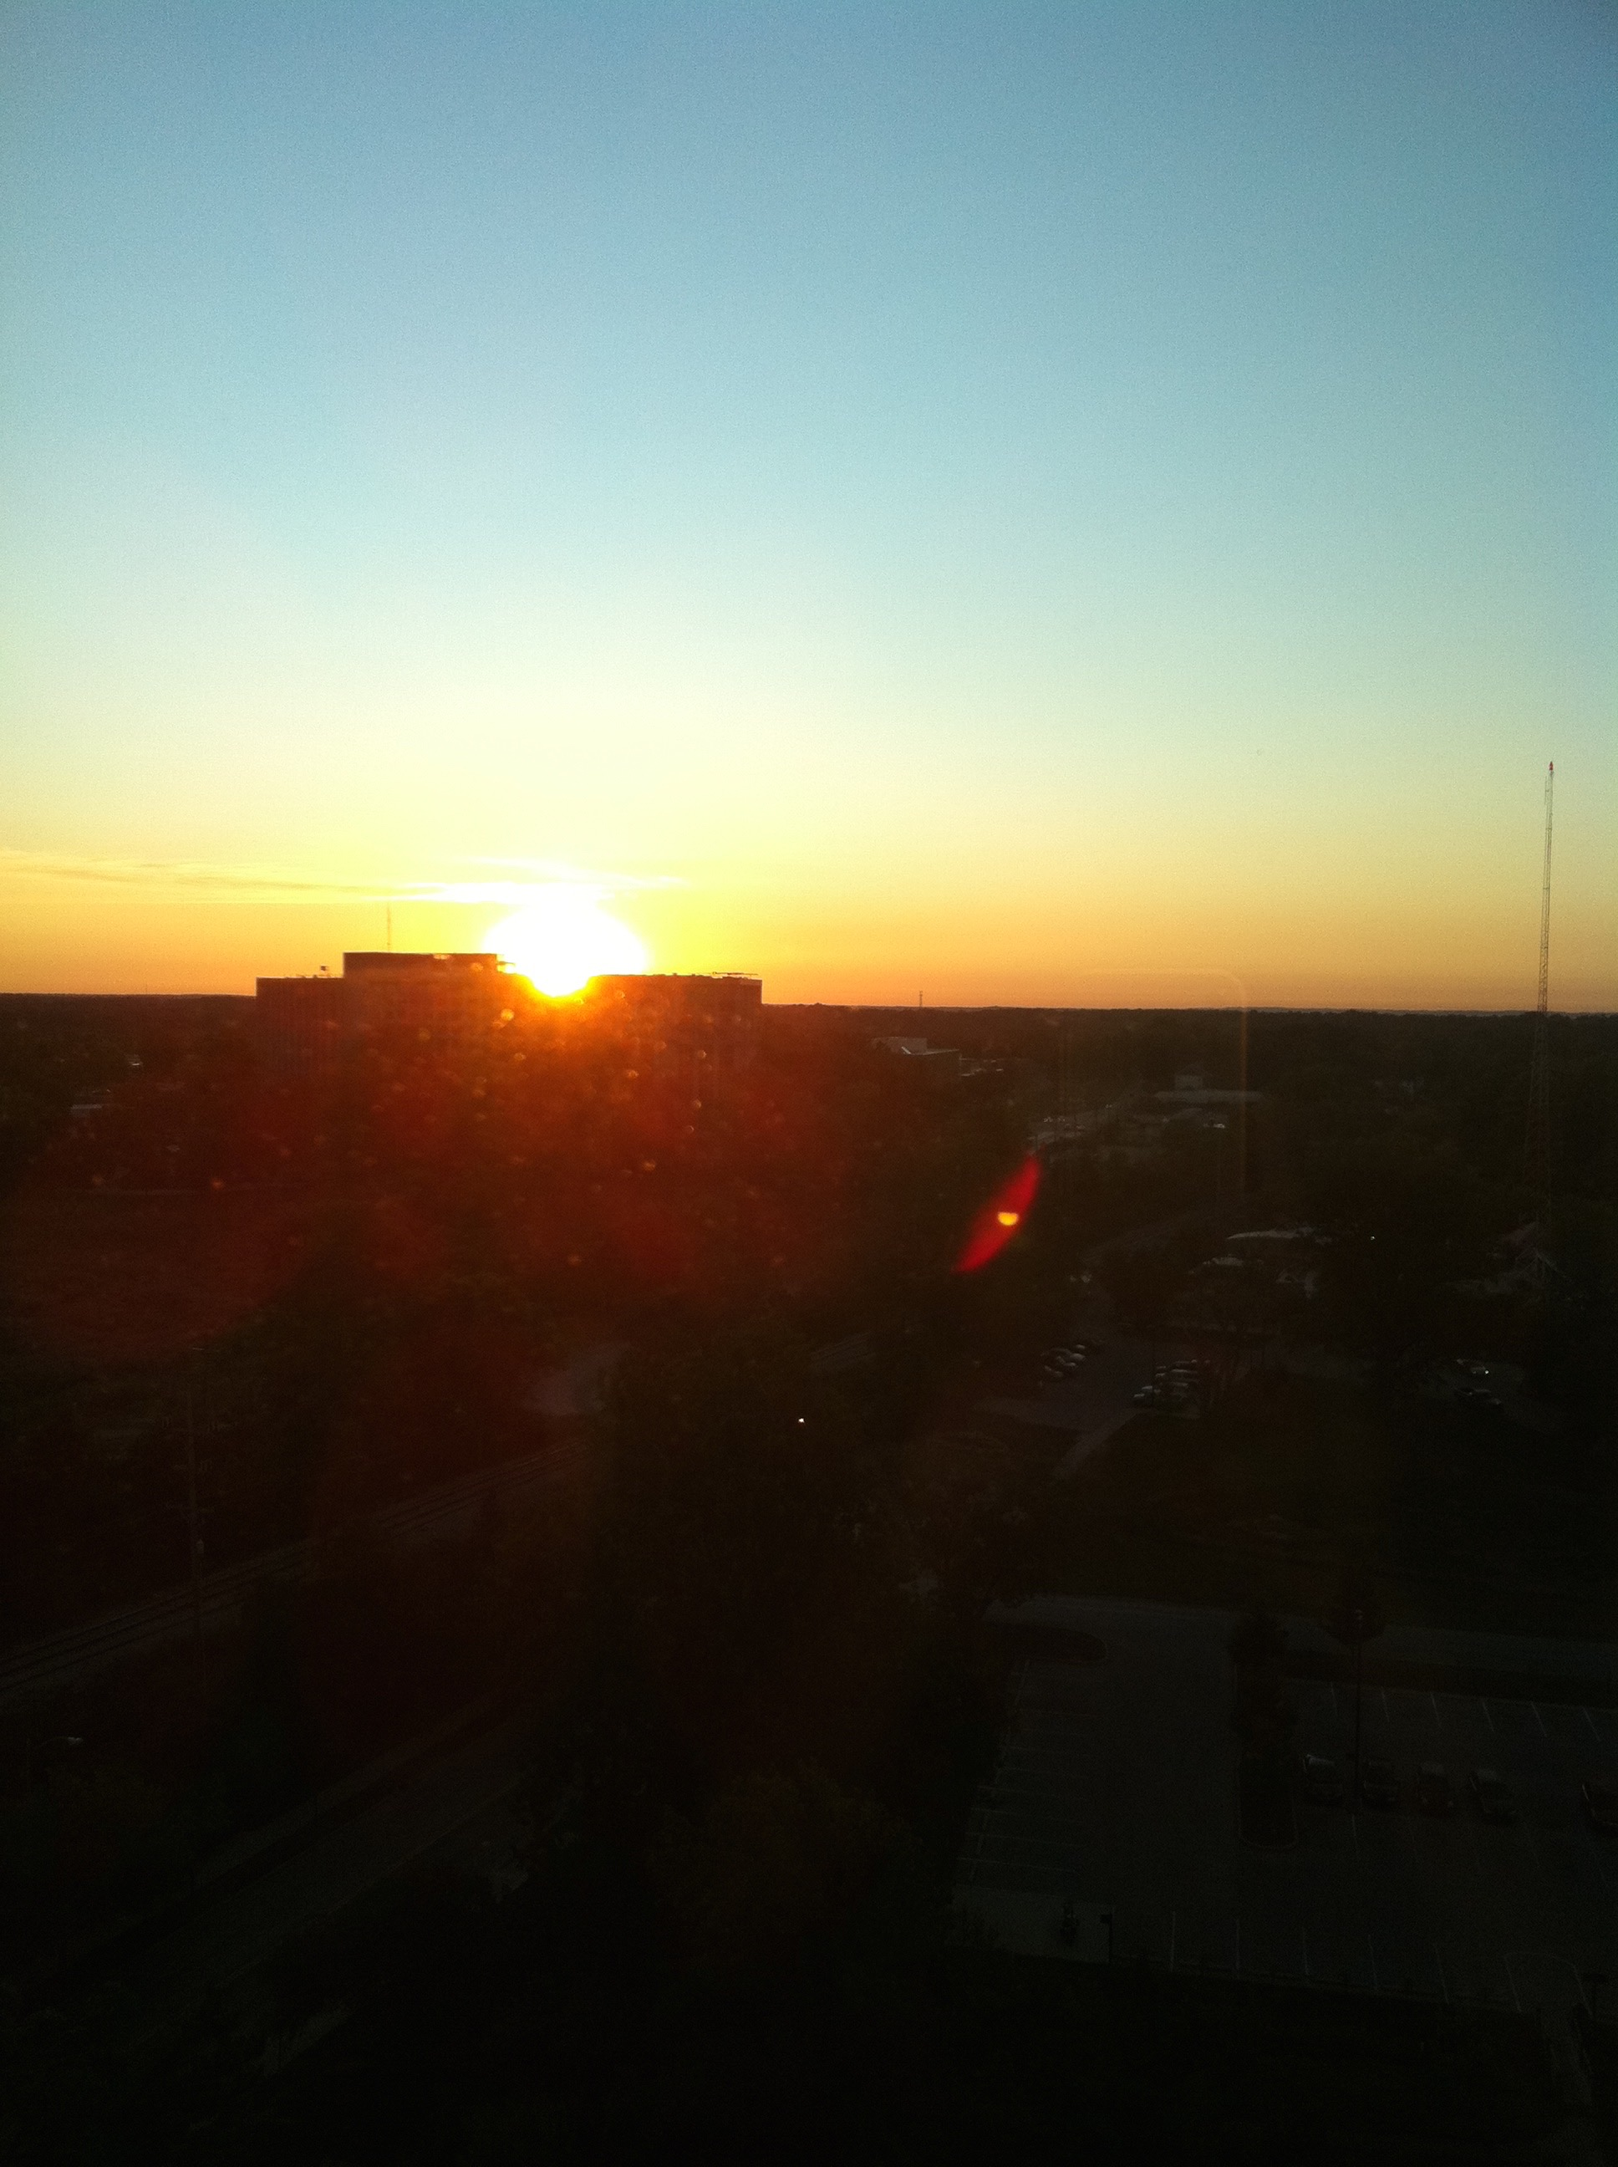
大學
一個人、一大一小行李箱、一張機票就出發了
第一天晚上，沒有枕頭棉被、躺飛機枕蓋外套睡覺，哭了好久哭到睡覺
第二天早上，因為時差所以看到外面太陽升起，那畫面我至今記憶猶新
到了美國第二個禮拜，我滿18歲生日，自己一個人度過

Slide 21
我學到了⋯⋯
就算再黑暗，就算再寒冷，太陽遲早會升起的
一個人不可怕，可怕的是沒有人知道你這個人

Slide 22
亞洲人有沒有被歧視？

Slide 23
刻板印象
刻板印象之所以存在，是因為它們是真實發生的。
黑人：窮、懶惰、流氓
拉丁美洲人：來搶飯碗的
猶太人：吝嗇、受害者心態
印度人：阿三
中部人、德州人、加州人、紐約人⋯⋯說不完。

Slide 24
每個人都會貼標籤
常常被問：
你的名字真的是叫做 Steven嗎？你為什麼取 Steven這個名字？你「真正的名字」是什麼？
你應該很有錢吧？你開什麼車？賓士、奧迪、瑪莎拉蒂？
你英文很好，是華裔美國人吧？
所有人多少都會種族歧視，只是很多人不知道不承認而已

Slide 25
有到被欺負的程度嗎？
在社會上，潛在的是被排擠的對象
「模範少數派」= 被黑人、拉丁人、印地安人這些「弱勢群體」排擠
但又被白人排擠：覺得我們太聰明太厲害是一種威脅
是一種，因為被敬畏所以被排擠，還沒有到被肢體上和精神面上欺負，但是在社會潛規則下被當成所有人的範本，也被所有人被等著看笑話的少數民族。

Slide 26
亞洲人 = 模範少數派
亞洲人A = 成績很好，父母打拼很努力
亞洲人B = 很有錢，來混文憑的
亞洲人應該要：
功課很好，很會賺錢，不太會運動，讀商、讀工程、讀醫
讀音樂、讀教育？你是美國亞洲人吧！
林來瘋：顛覆刻板印象，為華人爭光

Slide 27
在美國有一句笑話⋯⋯
不管你做什麼事情做得有多好，一定都有一個亞洲人做的比你更好

Slide 28
亞洲人在課堂上
不太願意與亞洲人（特別是說中文的亞洲人）一組，因為難以溝通、跟不上進度、拖後腿
把數字、表格這些複雜的東西給他們做，演講、寫報告就交給白人來吧
最不認真的真的是亞洲人：滑手機、聊天
但最認真的也真的是亞洲人：圖書館待到最後的往往都是亞洲人

Slide 29
亞洲人自己很排外
最愛抱團的就是黑人和亞洲人
但黑人至少可以跟白人交流，又非常團結
不會分剛果黑人、英國黑人、紐約黑人有的沒的，只要黑皮膚都是我家人
亞洲人最愛內鬥，互相攀比，互相抄襲

Slide 30
華人 = 被「歧視」的對象？
很多程度上，真的是自找的
一來就開豪車，就自我抱團封閉
愛用名牌、愛炫耀、價值觀偏差
很多情況下，是我們自己覺得被歧視
在社會階層上，比其他任何少數群族都要高階多了

Slide 31
看醫生貴到嚇人
看到帳單差點又進醫院⋯⋯

Slide 32
救護車，跑一趟就是3000美金起跳
同學喝掛送急診，後來帳單4000多美金。
其中救護車 3000，插拔尿管 300，半夜急診再收 500
最後只能謊稱突然就昏倒送急診，才得到保險理賠
看醫生是有錢人的權利
沒有健保，醫療保險自己買，買哪一家哪一種自己想辦法

Slide 33
平民老百姓只能買藥
去藥局買藥，還只能買架上的；請藥師配藥另算。
架上維他命、感冒藥、各種各樣的藥，加起來起碼幾百種，要放至少2、3架。
不像台灣只有再藥局會看到這種場景，他們任何一家量販店甚至是便利商店都可以買到感冒藥和安眠藥。
藥品管制十分嚴格，想要快點好或吃好點的藥只能去看醫生⋯⋯

Slide 34
在台灣和美國看醫生⋯⋯都是15開頭？
台灣掛號：150台幣
美國掛號：15美金
台灣任何醫療資源，例如X光、CT都是三位數收費
美國任何醫療資源，例如X光、CT也都是三位數收費
其實差不多，只是幣值不一樣而已

Slide 35
感冒了怎麼辦？肌肉痠痛怎麼辦？頭暈怎麼辦？
感冒：吃橘子、喝雞湯，希望身體快快痊癒
肌肉痠痛：拿一包冷凍食品（最好是豆類，比較可以貼緊）冰敷
頭暈：去睡一覺
通用：去買架上的藥
更通用：跟上帝祈禱趕快好

Slide 36
切身經歷
加入街舞社，瘋狂跳舞
導致雙手手腕發炎腫脹
沒有針灸、推拿
一般按摩，1分鐘1美金，捨不得花
只能一直冰敷熱敷輪流，忍到放假回來去看中醫
在美國買東西又一次都買一兩個禮拜甚至一個月的份，提起來超級重
上課的書本也很重⋯⋯
到現在已經留下後遺症，很容易位置跑掉引起酸痛

Slide 37
所有東西都要自己親手來
每個丈夫都身懷各種技能，一個人充當十個人用

Slide 38
什麼東西都要自己來
通馬桶、除草、鑽洞、修理傢俱
家裏一定會有一套完整的工具，寧願特別去開車買一個工具甚至是螺絲釘，也不要叫人來弄
甚至搬家都要自己去租貨車，找朋友來幫忙，然後再自己開到目的地⋯⋯加上油費還沒有叫搬家公司來的貴
實際金額忘記了，但記得大概是請搬家公司來一天的價錢可以：租一台貨車、加滿油、請來幫忙的朋友吃飯，順便再順路去來個 3天 2夜的旅遊，再開到新家然後去還車，還有剩不少錢可以再去吃大餐犒賞自己這幾天辛苦了

Slide 39
美國人力超級貴
車曾經被人撞到掉漆
回原廠保養
預約兩、三個小時的時間
帳單下來：
總共 600 上下
保險槓約：200多
人工噴漆： 300多

Slide 40
修車修不下去，只能自己想辦法
下大雪，倒車時車底被藏在積雪下面的樹幹扯掉
車底板半掛著，影響開車
拿去修，換個車底板說要好幾百
最後自己打小洞，把車底板和前保險槓用尼龍束帶接起來

Slide 41
父母的炫耀心
你對你的孩子感到驕傲，但你是否知道他們真正的感受？

Slide 42
首先要先談談價值觀⋯⋯
亞洲人
外國人
賺錢是為了存錢，存錢才能夠去花錢
琴棋書畫都去學，管你喜不喜歡
注重成績
「數字」決定一切
賺錢是為了花錢，因為想要花錢所以才會去存錢
你想學什麼都可以，不學也沒關係，去找自己的興趣
注重全方位發展
「數值」決定一切

Slide 43
外國人注重：
全面發展：
從小就注重社服、運動、各種分享會、各種職業日、成果發表
不要認為社團是在浪費時間，它們是在塑造人格
只有成績是不行的，還要多才多藝

Slide 44
亞洲的父母總是望子成龍、望女成鳳，但也許他們在地球的另一端卻是毛毛蟲和麻雀
常常看到聽到父母侃侃而談自己的小孩在國外多成功，成績多好；但卻不知道孩子在國外過得有多辛苦，內心有多寂寞
亞洲的父母覺得成績很重要，卻沒想到其實國外的文憑不會因為成績高低而有區別：到最後都是一張證書而已
有時候會覺得，出國讀書的好像是父母

Slide 45
在國外，學「院」比學「校」更重要： 獸醫學系你要讀哪裡？
哈佛大學
加州大學戴維斯分校
世界排名前三
私立
常春藤
世界排名120左右
公立
號稱「公立常春藤」

Slide 46
哈佛大學根本沒有獸醫學系
戴維斯分校的獸醫學院排名世界第一
亞洲的父母喜歡說自己的孩子讀的是某某名校，但實際上卻不知道自己孩子讀的學院是什麼，有多好。
亞洲的父母總覺得書讀好最重要，殊不知在國外只會讀書成績好，反而會在求學求職過程被頻頻打槍

Slide 47
親身經歷
讀商畢業，但實際上並不喜歡
一開始不敢開口，因為父母希望我能進著名的「凱利商學院」
其實我也不知道要讀什麼
讀到大三才毅然決然決定不讀
浪費了兩年的時間
最後拿了非營利組織管理學位、輔修人資及創業

Slide 48
親身經歷
大學是希望打工，去學習工作態度
父母不同意，認為好好讀書最重要：這樣才能考進好的研究所和找到好工作
後來因為計畫有變先回台灣當兵，後來先工作
結果第一份工作因為「自以為是」而才一個月就被資遣⋯⋯

Slide 49
給父母的幾句話：
寒暑假回家，我們都只會挑好的故事講，因為我們不希望你們擔心，不希望讓你們感覺到失望，而不是我們真的過得很好
每一次要出國的前一天，內心永遠五味雜陳；每一次訂下回國機票的那一刻，內心充滿了幸福感
你們是我們的大樹，有時候我們只是希望聽到你們說「我支持你」、「我相信你的選擇」、「加油」而已，實際上會不會去做是另一回事
你們越是覺得我們出國讀書很驕傲，我們越是感到壓力重大。我們已經要面對在異國他鄉獨自生活摸索一切的壓力、讀書的壓力和尋找自我的壓力了，這種不必要的壓力真的可以緩一緩

Slide 50
那麼到底該學什麼，學到了什麼？
去國外讀書前的注意事項

Slide 51
通往成功的火車（大學教授分享）
文憑=火車票，成績=價錢，決定你是坐經濟、商務還是頭等。
頭等比末端車早到達，但實際上停靠的站是一樣的。
最後你在哪一站下車才重要。
從基層做起的員工，同樣可以坐到最後一站。
最終的目標，是成為車長。

Slide 52
出國前必學
生活技能
投資理財
自我管理

Slide 53
生活技能很重要
要學會如何洗衣服、燙衣服
我第一次洗衣服要 Google⋯⋯
要學會如何開戶、申辦、繳費
水電瓦斯、電視網路通通都要錢
逾期了？乖乖繳罰款吧！
要學會如何開伙，至少要知道如何煮水餃、煎蛋、烤土司
外食很貴，很不健康
沒有時間讓你去餐廳

Slide 54
投資理財是基本
要學會記帳、算帳、抓預算
每個月花多少錢都記下來
買菜多少錢？買多少？
房租多少？跟室友怎麼分擔水電瓦斯？
車子要油錢、停車費、保養、保險，這些你都有算進去嗎？
給父母：不要一次全給，每個月固定匯款及要孩子回報開銷

Slide 55
自我管理最重要
自己一個人在國外，沒有人管，只有你自己管理自己
人生中第一次獨立，看過太多：
不小心把錢花光
不小心都沒去上課，忘記交作業
不小心就忘了告訴父母輟學了，一天到晚在鬼混
所以要把每日的行程列出來，把要完成的事項寫下來，因為沒有人會提醒你

Slide 56
孩子可以更有國際觀
出國（讀書） 不等於 有國際觀
如果都跟自己人混，在國內國外有什麼區別？
國家？哪裡人？不重要！
福布斯前 500強都跨國
有錢人到哪裡都可以有個家
不要跟自己國家的人競爭，要跟別的國家的人競爭
去中國住一住，你會發現中國之所以強大是有原因的，不要再被兩岸政治蒙蔽雙眼而影響了自己的發展性

Slide 57
到底要不要送出國？
一個字：要！

Slide 58
謝謝！
Q&A 時間

